Slide 5
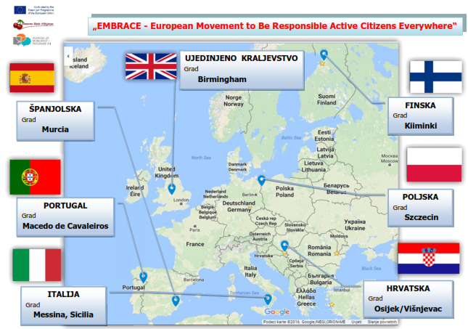

Slide 6
Mobility (mobilnost, putovanja)
Ujedinjeno Kraljevstvo (studeni 2016.) (1679.82 km)
Poljska (ožujak, 2017.) (925.23 km)
Italija (listopad, 2017.) (858.24 km)
Španjolska (siječanj, 2018.) (1839.84 km)
Hrvatska (travanj, 2018.)
Finska (listopad, 2018.) (2219.80 km)
Portugal (ožujak, 2019.) (2105.72 km)

Slide 7
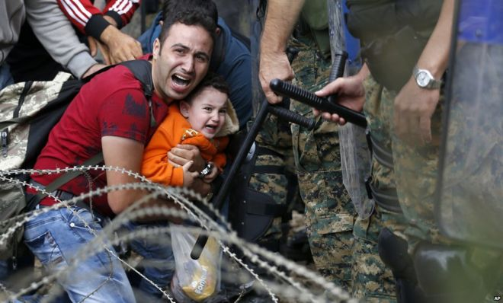
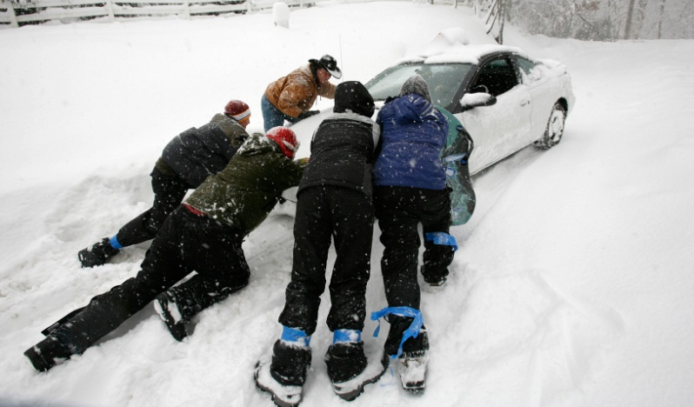
Aktivnosti

Slide 8
EMBRACE website
internetska stranica
svaki će partner biti odgovoran za njen razvoj i vrjednovanje tijekom cijelog trajanja projekta
koordinator aktivnosti

Slide 9
EMBRACE logo competition
natjecanje za logo projekta (likovno izražavanje)
3 najbolja iz svake zemlje partnera
“on line” glasanje za najbolji
tijekom prva tri mjeseca projekta

Slide 10
European Junior Parliament
Europski parlament mladih
glas mladih (student voice)
20 iz svake zemlje
rasprave, video konferencije, blog
tijekom trajanja projekta (2016.-2019.)
koordinator aktivnosti

Slide 11
EMBRACE Art for Humanity
kreativno izražavanje – popraćen na platformi e-Twinning
čitanje tekstova, gledanje filmova sa društvenom tematikom (diskriminacija, rasa, spol, migrantska pitanja…)
Kreativni rad učenika: tekstovi, video, likovni radovi svih tehnika, scenarij za film…
trajanje (2017./2018., 2018./2019.)
koordinator aktivnosti

Slide 12
In their shoes
cilj je razumijevanje migrantskih priča
pratiti put migranata na karti
pisati dnevnika migracija, čitanje radova
kako su nastale njihove države i zašto se ratuje
ankete o migrantima – obrada anketa (pojedinačno države i zajedno u timovima), stvaranje grafikona ,
Vrijeme: 2016./2017.
koordinator aktivnosti

Slide 13
The Human Rights Tree
izrada stabla ljudskih prava
korijen - ono što je najvažnije za ostvarenje ljudskih prava
objašnjenje svojih stabala
rasprava
Tijekom 2016./2017.
koordinator aktivnosti

Slide 14
Active Citizen newspaper articles
pratiti tisak i članke o ljudskim pravima
plakati 4 kategorije (hrvatski i engleski) – prava se poštuju, prava se ne poštuju (krše), prava su zaštićena, sukobi oko prava
rasprava u Europskom parlamentu mladih
principi “fair play”-a u sportu
tijekom 2018. godine
koordinator aktivnosti

Slide 15
Patriotism vs Nationalism
anketa među učenicima
rasprava o prisutnim napetostima u pojedinim zemljama
mapa (lista) napetosti na granicama – prijedlozi za poboljšanje
rasprava u Europskom parlamentu mladih
zajednička pjesma i snimanje pjesme
tijekom 2018./2019.
koordinator aktivnosti

Slide 16
A short-story about a long journey
istražiti povijest razvoja demokracije
pripremiti kviz
vremenska crta demokracije (MyHistro internetska stranica)
tijekom 2018./2019. godine
koordinator aktivnosti

Slide 17
Being human
važnost vrjednovanja ljudi putem nesebičnih akcija
proučiti primjere dobrote drugih
biti kreativan u razmišljanju o aktivnostima koje mogu pokrenuti kako bi pomogao dobrotvornim udrugama
dnevnik dobrih djela
pronaći primjere u lokalnim/nacionalnim novinama
svaka će škola spremiti jedan ili dva mala predmeta u paket za darivanje lokalnoj dobrotvornoj udruzi
razgovor s članovima dobrotvorne udruge kako bi objasnili učinak geste darivanja
tijekom 2017./2018. (već od prvog susreta)
Koordinator aktivnosti

Slide 18
EMBRACE - ZAGRLJAJ

Slide 19
avionske karte, autobusne i sl. plaćaju se iz projekta
učenik treba imati putovnicu/osobnu
suglasnost roditelja
putno osiguranje – osigurava se iz projekta
Europsku zdravstvenu iskaznicu – roditelji
putovanje traje 5+2 dana

Slide 20
Osobnine učenika!
voli putovati, stjecati nova saznanja i iskustva
otvoren, komunikativan
dobro znanje engleskog jezika
prilagodljiv, tolerantan
aktivan u ostvarivanju aktivnosti propisanih projektom
slušati i prihvaćati voditelja na putovanjima

Slide 23
Proširenja Europske unije[
Podrobniji članak o temi: Proširenje Europske unije
Države utemeljiteljice - Europsku zajednicu za ugljen i čelik osnovalo je šest država potpisnica Ugovora iz Pariza 1951. godine - Francuska, Njemačka, Italija, Belgija,Nizozemska i Luksemburg. Rimskim ugovorima 1957. godine iste su države osnovale Europsku ekonomsku zajednicu te Europsku zajednicu za atomsku energiju.
Prvo proširenje - 1973. godine članicama Europske zajednice postale su Velika Britanija, Danska i Irska.
Drugo proširenje - 1981. godine Grčka postaje članicom Europske zajednice. Grčka je Sporazum o pridruživanju s EZ-om sklopila još 1961. godine, međutim u punopravno članstvo ušla je gotovo 20 godina kasnije, jer je u međuvremenu došlo do promjene režima vojnim udarom (1967.), što je usporilo njezin ulazak u EZ sve do uspostavedemokracije 1974. godine.
Treće proširenje - 1986. godine u članstvo Europske zajednice ulaze Španjolska i Portugal. Ove dvije zemlje izrazile su interes za članstvo u EZ-u još 1960-ih godina, međutim u članstvo su primljene nakon uspostave demokratskih političkih sustava koji su zamijenili ranije autoritarne režime te nakon prevladavanja gospodarskih teškoća.
Četvrto proširenje - 1995. godine Europska unija prima u članstvo Austriju, Finsku i Švedsku.
Peto proširenje - 1. svibnja 2004. godine bilo je po mnogome značajno. To je prije svega najveće proširenje Europske unije, kojim je EU dobila novih 10 država članica - Cipar,Češka, Estonija, Latvija, Litva, Mađarska, Poljska, Slovačka, Slovenija i Malta.
Nastavak petog proširenja - 1. siječnja 2007. godine Europskoj uniji pristupile su Rumunjska i Bugarska.
Šesto proširenje - 2013. godine u punopravno članstvo Europske unije ulazi Hrvatska.
Buduća proširenja - Zemlje kandidati su: Albanija, Crna Gora, Makedonija, Srbija i Turska
Potencijalni kandidati su: Bosna i Hercegovina i Kosovo.

Slide 24
Europska unija formalno je uspostavljena 1. studenoga 1993. godine stupanjem na snagu Ugovora o Europskoj uniji (poznatiji kao Ugovor iz Maastrichta)
Države utemeljiteljice - Europsku zajednicu za ugljen i čelik osnovalo je šest država potpisnica Ugovora iz Pariza 1951. godine - Francuska, Njemačka, Italija, Belgija,Nizozemska i Luksemburg.

Slide 25
Prvo proširenje - 1973. - Velika Britanija, Danska, Irska
Drugo proširenje - 1981. Grčka
Treće proširenje - 1986. Španjolska i Portugal
Četvrto proširenje - 1995. Austrija, Finska, Švedska
Peto proširenje - 2004. Cipar, Češka, Estonija, Latvija, Litva, Mađarska, Poljska, Slovačka, Slovenija i Malta
Nastavak petog proširenja - 2007. Rumunjska i Bugarska
Šesto proširenje 2013. Hrvatska
Zemlje kandidati su: Albanija, Crna Gora, Makedonija, Srbija, Turska
Potencijalni kandidati su: Bosna i Hrcegovina i Kosovo

